Slide 1
რადიომაუწყებლობის პრიორიტეტების კვლევა
ანგარიში მომზადებულია აი ფი ემ მარკეტ ინტელიჯენს კაუკასუსის მიერ
საქართველოს კომუნიკაციების ეროვნული კომისიისთვის
2021 ივლისი

Slide 2
შესავალი
მოცემული დოკუმენტი წარმოადგენს „რადიომაუწყებლობის პრიორიტეტების“ კვლევის ანგარიშს, რომელიც მომზადებულია შპს „აი ფი ემ მარკეტ ინტელიჯენს კაუკასუსის“ მიერ, საქართველოს კომუნიკაციების ეროვნული კომისიის დაკვეთით.
სატენდერო წინადადების მიხედვით, კვლევის ორივე კომპონენტის (თვისებრივი და რაოდენობრივი) განხორციელებისთვის, ჯამში გამოყოფილი იყო 9 კვირა. კვლევის ფარგლებში ჩასატარებელი სამუშაოები განხორციელდა 2021 წლის 25 მაისიდან 26 ივლისის პერიოდში.
IPM MIC-მა დამკვეთთან შეთანხმებით შეიმუშავა კვლევის დიზაინი, განსაზღვრა კვლევის კონკრეტული ამოცანები და მეთოდოლოგია.

Slide 3
კვლევის ძირითადი მიზანი და ამოცანები
კვლევის ორივე კომპონენტისთვის წარდგენილი სატენდერო წინადადება მიზნად ისახავდა შემდეგი საკითხების შესწავლას:
საზოგადოების დამოკიდებულება და მოთხოვნა კერძო სპეციალიზებული რადიო მაუწყებლობის თემატიკისადმი;
საზოგადოების დამოკიდებულება და მოთხოვნა კერძო საერთო რადიომაუწყებლობაზე;
საზოგადოების დამოკიდებულება და მოთხოვნა რეგიონულ (ადგილობრივ) რადიოსადგურის არსებობაზე, რომელიც აქცენტირებული იქნება ადგილობრივი ამბების გაშუქებით;
რა თემატიკის/ჟანრის გადაცემებს ენიჭება უპირატესობა რადიოს მოსმენის დროს;
როგორი გადაცემების დეფიციტს განიცდის ქართული რადიოსადგურები;
რომელი რადიომაუწყებლობის დამატების საჭიროებაა ქართულ რადიო სივრცეში: სპეციალიზებული თუ საერთო რადიომაუწყებლობის;
სპეციალიზებული მუსიკალური რადიომაუწყებლობის შემთხვევაში რადიომსმენელის პრეფერენციები სხვადასხვა ჟანრისა და მიმდინარეობის მიხედვით;
ადგილობრივი მოსახლეობისთვის რადიოებზე ხელმისაწვდომობა, ხელმისაწვდომი რადიოების რაოდენობა და მათი დაფარვის ხარისხი.

Slide 4
მეთოდოლოგია
მეთოდოლოგიის ნაწილში აღწერილია, კვლევის ჩატარების მეთოდოლოგია, რაოდენობრივი და თვისებრივი კომპონენტებისთვის

Slide 5
მეთოდოლოგია
კვლევის განხორციელების პროცესში გამოყენებულ იქნა რაოდენობრივი და თვისობრივი კვლევის მეთოდოლოგიები. თვისობრივი კვლევის კომპონენტში გამოყენებულ იქნა ფოკუს-ჯგუფის ტექნიკა, ხოლო რაოდენობრივი კვლევის კომპონენტში - სატელეფონო გამოკითხვა.
თვისობრივი კვლევა
თვისებრივი კვლევის ფარგლებში ჩატარდა 6 ფოკუს-ჯგუფი. COVID-19-ის გავრცელების პრევენციის მიზნით და არსებული რეკომენდაციების გათვალისწინებით, ფოკუს-ჯგუფები ჩატარდა ონლაინ-პლატფორმა ZOOM-ის მეშვეობით, წინასწარ შემუშავებული და დამკვეთთან შეთანხმებული სახელმძღვანელოს მიხედვით.
ფოკუს-ჯგუფებში მონაწილეობისთვის შეირჩნენ თბილისსა და საქართველოს ოთხ რეგიონში მცხოვრები რესპონდენტები.
თითოეულ ჯგუფში ჩართული იყო 6-8 მონაწილე. შეხვედრების საშუალო ხანგრძლივობა შეადგენდა 1,5-2,5 საათს. ფოკუს-ჯგუფების დროს გაკეთდა აუდიო/ვიდეო ჩანაწერი, რომლის მიხედვით მომზადდა ტრანსკრიპტები, ხოლო ტრანსკრიპტების გაანალიზების საფუძველზე, საბოლოო შემაჯამებელი ანგარიში.

Slide 6
მეთოდოლოგია
რაოდენობრივი კვლევა
რაოდენობრივი კვლევა ჩატარდა მთელი საქართველოს მასშტაბით, სატელეფონო გამოკითხვის მეთოდით. ინტერვიუები ჩატარდა, დამკვეთთან წინასწარ შეთანხმებული კითხვარით, რომელიც ძირითადად მოიცავდა დახურულ კითხვებს და ასევე, რამდენიმე ღია/ნახევრად ღია კითხვას.
კვლევის პოპულაციას წარმოადგენდა საქართველოს სრულწლოვანი მოსახლეობა. შერჩევის ჯამური მოცულობა განისაზღვრა 4200 რესპონდენტით. შერჩევის მთელი მოცულობა გადანაწილდა 14 სამაუწყებლო ზონაში, თითოეულში არსებული სტრატების ზომის პროპორციულად.

Slide 7
თვისებრივი კვლევის ანგარიში ეროვნული

Slide 8
ძირითადი მიგნებები
მოტივატორები
რადიოს მოსმენის მოტივატორებია:
აკმაყოფილებს ადამიანის ინფორმაციულ ნაკადში ყოფნის სურვილს
შეესაბამება მის ღირებულებათა სისტემას, გემოვნებას
დამატებითი ძალისხმევის გარეშე სთავაზობს ახალ სტიმულს - გონებრივ ან/და ემოციურ „საკვებს“
იწვევს სასურველ რეაქციას დადებითი განწყობის შექმნის ან/და ნეგატიური განწყობის თავიდან არიდების სახით
აძლევს კომუნიკაციაში შესვლის საშუალებას და სხვასთან ინტერაქციაში ჩართულობის შეგრძნებას უღვივებს
რადიოს მოსმენის ხელშემწყობი ფაქტორებია:
რადიომიმღებ მოწყობილობებზე წვდომის შესაძლებლობა
საქმიანობის ისეთი ტიპი, რომელიც ადამიანს საშუალებას მისცემს დროის გარკვეულ მონაკვეთში ისარგებლოს რადიომიმღები მოწყობილობით
ალტერნატიულ საშუალებებზე წვდომის შეზღუდული შესაძლებლობა

Slide 9
ძირითადი მიგნებები
ჯგუფთაშორისი განსხვავებები
ასაკობრივი განსხვავებები:
ახალგაზრდა რესპონდენტები უპირატესობას ანიჭებენ თანამედროვე მუსიკალურ ჟანრებს, პოდკასტის ტიპის ანალიტიკურ გადაცემებსა და სამეცნიერო-ტექნოლოგიური შ; ნაკლებად მოსწონთ ინტერაქციული გადაცემები და ე.წ. „ქალაქური“ სტილის მუსიკა;
ასაკოვანი მსმენელი უპირატესობას ანიჭებს ისეთი ტიპის რადიოს, რომელზეც ქართული მუსიკის მოსმენის შესაძლებლობა აქვს; ინტერაქციული გადაცემები ამ ასაკის მსმენელში მეტი პოპულარობით სარგებლობს;
რეგიონთაშორისი განსხვავებები:
თბილისში მცხოვრები რესპონდენტები მეტად უსმენენ კერძო სპეციალიზებული ტიპის რადიომაუწყებლებს;
სხვა რეგიონებისგან განსხვავებით, სამეგრელოს ჯგუფის წარმომადგენლები მეტად საუბრობენ რეგიონული ამბების გაშუქების მნიშვნელობაზე;
რადიოსთან ურთიერთობის ხანგრძლივობა
რაც უფრო ხანგრძლივად მოიხმარს მსმენელი რადიოს, მით უფრო მეტად აქვს გამორჩეული არხი/არხები; ამის მიუხედავად, მთლიანობაში, მსმენელის ქცევა „ბუნებით მიგრაციის პატერნით“ შეიძლება დახასიათდეს - მსმენელისთვის მეტად არის დამახასიათებელი სხვადასხვა შინაარსის/ფორმატის გადაცემების ძიება;
მაუწყებლობის ოპტიმიზაცია
მიგრაციის პატერნის გათვალისწინებით, მაუწყებლობის ძირითად ამოცანას შეიძლება წარმოადგენდეს არსებული საინფორმაციო ველის ოპტიმიზაცია;

Slide 10
ძირითადი მიგნებები
რადიოს როლი
რადიო ინფორმაციის მიღების ერთ-ერთი ყველაზე მობილური და ლაკონური საშუალებაა. რესპონდენტების შეფასებით, რადიო არის ერთგვარი ანონსი, რომელიც მსმენელს საშუალებას აძლევს მოკლე დროში მიიღოს აქტუალური ინფორმაცია და საჭიროების შემთხვევაში, სხვა წყაროების საშუალებით განავრცოს ის;
მეორე მხრივ, რესპონდენტთა ნაწილი ხაზს უსვამს რადიომაუწყებლობის საპირისპირო მახასიათებელს - გადაცემებისა და სტუმრების ვრცლად, აუჩქარებლად მოსმენის შესაძლებლობას;
რადიო პოზიტიური, არადამღლელი წყაროა, რომელიც სიმშვიდესა და ჰარმონიულობასთან ასოცირდება;
რადიო:
მსმენელს საშუალებას აძლევს ინფორმაციას მოუსმინოს თვალის გადაღლის გარეშე;
არის ოპერატიული წყარო;
რადიო კომფორტული საშუალებაა ისეთი ადამიანებისთვის, რომლებიც დაკავებული არიან მექანიკური, რუტინული საქმიანობით და ამავდროულად, არ აქვთ შესაძლებლობა უყურონ ტელევიზორს ან ინტერნეტზე ჰქონდეთ წვდომა;

Slide 11
ძირითადი მიგნებები
რადიოს როლი
სხვა ინტერნეტ-საშუალებებთან შედარებით (მაგალითად, YouTube) ტელეფონის ხანგრძლივად გამოყენების შესაძლებლობას იძლევა და ნაკლებად სვამს ელემენტს;
აძლევს წამყვანთან პირისპირ ინტერაქციის შესაძლებლობას
არის ინფორმაციის მიღების ‘’ინსტრუმენტი’’;
მეორეხარისხოვანი, დროის გასაყვანი საშუალებაა, რომელსაც მონაცვლეობით იყენებენ პირად მუსიკალურ „ფლეილისტთან“ ერთად;
არის თანამოაზრე, რომელიც იზიარებს მათ შეხედულებებსა და გემოვნებას;
აჩენს ერთობის განცდას და ამცირებს მარტოობის, მარტოსულობის შეგრძნებას;
მიმდინარე მოვლენებისგან განრიდებისა და ნეგატიური განწყობის თავიდან არიდების საშუალებაა;

Slide 12
ძირითადი მიგნებები
რადიოს მოსმენასთან დაკავშირებული ქცევითი პატერნები
მონაწილეების მიერ რადიოს მოსმენის სიხშირე განსხვავებულია და ყოველდღიურად, რამდენიმე საათის განმავლობაში მოსმენიდან - კვირაში ერთხელ, ან უფრო იშვიათად მოსმენამდე მერყეობს.
რესპონდენტების უმრავლესობა რადიოს ძირითადად ავტომობილით მგზავრობისას, მარტო ყოფნისას, ავტომობილის რადიომიმღებით ან ტელეფონის აპლიკაციის საშუალებით უსმენს;
გამოიყოფა ასევე მსმენელების ნაწილი, რომლებიც რადიოს უსმენენ სახლში და რესპონდენტების მცირე რაოდენობა, რომლებიც რადიოს უსმენენ სამსახურში ან სხვა სიტუაციებში (მაგალითად, შესვენებებზე);
სახასიათოა რადიოს მოსმენის პროცესის გაზიარება ახლობელ ადამიანებთან - მაგალითად, ერთობლივი საქმიანობისას ან ერთად მგზავრობის დროს;

Slide 13
ძირითადი მიგნებები
რადიოს მოსმენასთან დაკავშირებული ქცევითი პატერნები
რადიოს საშუალებით მოსმენილი ინფორმაციის სხვა საშუალებებში ძებნა ან პირიქით, სხვაგან მოსმენილი ინფორმაციის რადიოში მოსმენა ოთხ ძირითად გარემოებას უკავშირდება:
რესპონდენტები აღნიშნავენ, რომ როდესაც რადიოს საშუალებით მოკლედ ისმენენ ახალ ამბებს, ახალ მუსიკალურ ნაწყვეტს, აგრეთვე, სპეციფიკურ ინფორმაციას (მაგალითად, ფილმის ანონსს, კულინარიულ რეცეპტს), სხვა საშუალებებით ცდილობენ მოსმენილის უფრო ვრცლად მოძიებას;
ინფორმაციის სხვა საშუალებებს იყენებენ რადიოში დაწყებული გადაცემების მოსმენის დასასრულებლად;
რესპონდენტების მხოლოდ მცირე რაოდენობამ აღნიშნა, რომ ჯერ სხვა მედიასაშუალებებით მოუსმენიათ ისეთი ინფორმაციისთვის, რის შემდგომაც გადმოსულან რადიოარხზე შესაბამისი გადაცემის მოსასმენად. ხდება ისეც, რომ სხვა წყაროებიდან გადმოსულან რადიოარხზე, თუმცა ასეთ შემთხვევაშიც, ძიება მაინც ინტერნეტსივრცეში - რადიოს ვებ-გვერდზე ხდება;
საზოგადოებრივი ან სხვისი ტრანსპორტით მგზავრობისას რადიოსაშუალებით მოსმენილი ინფორმაციის ძიება საკუთარ მოწყობილობაში;
რესპონდენტების ნაწილი აღნიშნავს, რომ სხვებისთვის რადიოს მოსმენასთან დაკავშირებით რჩევა მიუციათ. ძირითადად, რჩევა უკავშირდება მუსიკალურ გადაცემებს ან იმ რადიოს, რომელზეც რესპონდენტისთვის და მისი გარემოსთვის მისაღები მუსიკალური ჟანრია.

Slide 14
ძირითადი მიგნებები
რადიომაუწყებლობის არსებული მდგომარეობისა და საჭიროებების შეფასება
რესპონდენტების შეფასებით, ქართული რადიოსივრცე ძირითადად გასართობი (მუსიკალური) და პოლიტიკური ხასიათისაა, თუმცა აღნიშნავენ, რომ რადიო მრავალფეროვან თემატიკასაც ფარავს;
მთლიანობაში, რესპონდენტები რადიოს დაჭერის ხარისხს დადებითად აფასებენ. დაჭერასთან დაკავშირებული ხარვეზები ძირითადად ექმნებათ შორ დისტანციაზე ან მაღალმთიან რეგიონში გადაადგილებისას. ასევე, აღნიშნავენ, რომ ადგილობრივი რადიოების დაჭერის ხარისხია საკმაოდ დაბალი.
რესპონდენტების მიერ ქართულ რადიოსივრცეში იდენტიფიცირებული საჭიროებები ეხება:
გადაცემების შინაარსსა და ფორმატს
რადიოს ხელმისაწვდომობის ტექნიკურ მხარეს
რადიომაუწყებლობის პოპულარიზაციის მნიშვნელობას

Slide 15
ძირითადი მიგნებები
რადიომაუწყებლობის არსებული მდგომარეობისა და საჭიროებების შეფასება
გადაცემების შინაარსი და ფორმატი
რესპონდენტების მიერ დასახელებული თემებია: მედიცინა, მშობელი-შვილის ურთიერთობა, განათლების სფეროში არსებული სიახლეები, ხელოვნება, ისტორიული მოვლენები, რელიგია, საზოგადოება; ასევე, რესპონდენტების დიდი ნაწილის ინტერესის საგანს წარმოადგენს საუბრები ცნობილ, საინტერესო ადამიანებთან; ამ შემთხვევაშიც, ახალგაზრდა რესპონდენტებში უფრო მეტად არის გამოხატული ინტერესი ანალიტიკური გადაცემების მიმართ; ხოლო 30 წელს ზემოთ მსმენელების მიერ მეტად სახელდება ინტერაქციული გადაცემების არსებობის საჭიროება, სადაც მსმენელს უშუალოდ შეეძლება დაკავშირება და წამყვანთან/სტუმრებთან გასაუბრება.
სპეციფიკური გადაცემები, მაგალითად, რადიო-თეატრი, გადაცემები საპენსიო ასაკს მიღწეული ადამიანების ჩართულობით, Ted Talk-ს ტიპის გადაცემები, ანონიმური საუბრები;
რადიოს ერთ-ერთ საჭიროებად რეკლამების რაოდენობისა და გადასვლის დაბალანსებაც სახელდება. მიუხედავად იმისა, რომ რესპონდენტებისთვის სარეკლამო ჭრები უსიამოვნოა, უმრავლესობა თანხმდება, რომ რეკლამა რადიოს არსებობისთვის აუცილებელი კომპონენტია; მსმენელებისთვის ძირითადად გამაღიანებელია რეკლამის უხეში შემოჭრა, რომელიც არღვევს რადიოგადაცემის მიერ შექმნილ განწყობას და გარკვეულ შემთხვევებში, რადიოს გადართვის ან გათიშვის საფუძველიც ხდება;
რადიოს ხელმისაწვდომობის ტექნიკურ მხარეს
რადიომაუწყებლობის პოპულარიზაციის მნიშვნელობას

Slide 16
ძირითადი მიგნებები
რადიომაუწყებლობის არსებული მდგომარეობისა და საჭიროებების შეფასება
რადიოს ხელმისაწვდომობის ტექნიკური მხარე
რესპონდენტების უმრავლესობა აღნიშნავს, რომ საჭიროა რადიო კიდევ უფრო მობილური და მოქნილი გახდეს, რაც მობილური აპლიკაციების ხელმისაწვდომობით გამოიხატება. მსმენელები ასევე აღნიშნავენ, რომ ტელეფონში უსადენო ყურსასმენით რადიოს მოსმენა შეუძლებელია, რაც დამატებითი დისკომფორტის წყაროა;
რადიომაუწყებლობის კიდევ ერთ სისუსტედ დასახელდა ის, რომ არ იძლევა გადახვევის შესაძლებლობას და არ აქვს გადაცემების ძებნის მოქნილი მექანიზმი:
რადიომაუწყებლობის პოპულარიზაციის მნიშვნელობა
რესპონდენტების აზრით, მეტი აქტიურობაა საჭირო რადიოს პოპულარიზაციის კუთხით. მათი შეფასებით, გადაცემების შინაარსისა და ფორმატის გამრავალფეროვნებასთან ერთად, რადიოს პოპულარიზაციისთვის სხვადასხვა აქტივობის განხორციელებაა შესაძლებელი, მაგალითად, სხვადასხვა თაობის წარმომადგენელთა ჩართვა, სოციალურ ქსელებში Live რეჟიმის გაზიარება, მობილური აპლიკაციების შექმნა;

Slide 17
ძირითადი მიგნებები
იდეალური რადიო
არის მრავალფეროვანი თემატიკის
არის სხვადასხვა ტიპის მუსიკალური ჟანრის
არის ნაკლები პოლიტიკური გადაცემებით
იჭერს ყველგან და დაჭერის ხარისხი არ იცვლება ადგილმდებარეობის ცვლილებასთან ერთად
მოიცავს ანალიტიკურ გადაცემებს
არის ინტერაქციული (უფროსი ასაკის მონაწილეთა შეფასებით)
დაკომპლექტებულია ენერგიული წამყვანებით
ბადე მიყვება ადამიანის სამუშაო განრიგს
არის მარტივად მოსახმარი ნებისმიერი რადიომოწყობილობის საშუალებით, განსაკუთრებით კი მობილურით და ავტოსატრანსპორტო საშუალების მიმღებით
აქვს საკუთარი აპლიკაცია და ვებ-გვერდი, რომლის საშუალებითაც შესაძლებელია მისი მოსმენა
აქვს გადაცემების ძებნისა და გადახვევის შესაძლებლობა

Slide 18
რაოდენობრივი კვლევის ანგარიში ეროვნული

Slide 19
ძირითადი მიგნებები
ანგარიშის ამ ნაწილში წარმოდგენილია რაოდენობრივი კვლევის შედეგები ქვეყნისა და სამაუწყებლო ზონების მასშტაბით.
რესპონდენტები, რომლებიც იშვიათად ან საერთოდ არ უსმენენ რადიოს, აღნიშნავენ, რომ რადიოსთან შედარებით უპირატესობას ანიჭებენ სხვა მედია საშუალებებს (52%), ასევე, მათ საცხოვრებელ არეალში რადიო არხების მცირე არჩევანი (2%) და დაჭერის ცუდი ხარისხია (11%). რესპონდენტების ნაწილისთვის არ არის საინტერესო გადაცემების ფორმატი (3%) და თემატიკა (7%).
რესპონდენტების ძირითადი ნაწილი აღნიშნავს, რომ გადაადგილების ძირითად საშუალებად იყენებს საკუთარ ავტომობილს ან ავტობუსს/სამარშუტო ტაქს. რესპონდენტები, რომლებიც ტრანსპორტით გადაადგილდებიან, დღეში საშუალოდ 15 წუთიდან 1.5 საათს უთმობენ მგზავრობას. რესპონდენტების 12%, რადიოს შერჩევის ძირითადი კრიტერიუმების ნაწილში აღნიშნავს, რომ რადიოს მოსმენით, მგზავრობისას დრო გაჰყავს.

Slide 20
ძირითადი მიგნებები
კვლევის შედეგად გამოიკვეთა, რომ რადიოს მოსმენის პიკი განსხვავებულია სამუშაო და დასვენების დღეების ჭრილში. სამუშაო დღეებში, ორშაბათიდან პარასკევამდე, რადიოს მოსმენის პიკი დგება დილის 9-დან 10 საათამდე, ხოლო შაბათ-კვირას 12-დან 15 საათამდე.
რესპონდენტების აზრით, რადიო სივრცეში ყველაზე მეტად არის ისეთი გადაცემების ნაკლებობა, რომლებიც შეეხება ხელოვნებას (19%), მეცნიერებას (14%), თანამედროვე ტექნოლოგიებს (14%), მედიცინას (13%) და ა.შ.

Slide 21
ძირითადი მიგნებები
კვლევაში მონაწილე რესპონდენტების უმრავლესობა (46%) აღნიშნავდა, რომ რადიოს ძირითადად იყენებს მუსიკის მოსასმენად. მუსკის ჟანრებს შორის ყველაზე მოთხოვნადია ქართული ესტრადა (48%), პოპ-მუსიკა (12%), ხოლო, რესპონდენტების 33%-ისთვის მუსიკის ჟანრს მნიშვნელობა არ აქვს.
გარდა მუსკისა, რესპონდენტების ნაწილისთვის (33%) რადიო არის ახალი ამბების მიღების წყარო, 12%-ისთვის კი მგზავრობის პროცესში დროის გაყვანის საშუალება.
გამოკითხული რესპონდენტების 55%-ის აზრით, რადიო სივრცეში სპეციალიზირებული რადიო სადგურების დამატების საჭიროება დგას, ხოლო 25%-ის აზრით, საერთო რადიო სადგურების. კვლევის შედეგად გამოიკვეთა, რომ სპეციალიზირებული რადიო სადგურების შემთხვევაში ყველაზე მოთხოვნადი თემატიკაა მუსიკა (15%), მედიცინა (14%), იუმორისტულ-გასართობი გადაცემები (11%) და ა.შ. საერთო რადიო სადგურების შემთხვევაში, რესპონდენტების უმრავლესობას მიაჩნია, რომ მათი მაუწყებლობა უნდა ვრცელდებოდეს მთლიანი ქვეყნის მასშტაბით.

Slide 22
რაოდენობრივი კვლევის გრაფიკული ანგარიში ეროვნული

Slide 23
რაოდენობრივი (ეროვნული) დემოგრაფიული მაჩვენებლები

Slide 24
რაოდენობრივი (ეროვნული) დემოგრაფიული მაჩვენებლები

Slide 25
რაოდენობრივი (ეროვნული) დემოგრაფიული მაჩვენებლები

Slide 26
რაოდენობრივი (ეროვნული) დემოგრაფიული მაჩვენებლები

Slide 27
რაოდენობრივი (ეროვნული) დემოგრაფიული მაჩვენებლები

Slide 28
რაოდენობრივი (ეროვნული) დემოგრაფიული მაჩვენებლები

Slide 29
რაოდენობრივი (ეროვნული) დემოგრაფიული მაჩვენებლები

Slide 30
რაოდენობრივი (ეროვნული)

Slide 31
რაოდენობრივი (ეროვნული)

Slide 32
რაოდენობრივი (ეროვნული)

Slide 33
რაოდენობრივი (ეროვნული)

Slide 34
რაოდენობრივი (ეროვნული)

Slide 35
რაოდენობრივი (ეროვნული)

Slide 36
რაოდენობრივი (ზონური) იშვიათად მოსმენის/არ მოსმენის ძირითადი მიზეზები

Slide 37
რაოდენობრივი (ეროვნული)

Slide 38
რაოდენობრივი (ეროვნული)

Slide 39
რაოდენობრივი (ეროვნული)

Slide 40
რაოდენობრივი (ეროვნული)

Slide 41
რაოდენობრივი (ეროვნული)

Slide 42
რაოდენობრივი (ეროვნული)

Slide 43
რაოდენობრივი (ეროვნული)

Slide 44
რაოდენობრივი (ეროვნული)

Slide 45
რაოდენობრივი (ეროვნული)

Slide 46
რაოდენობრივი (ეროვნული)

Slide 47
რაოდენობრივი კვლევის ანგარიში ანგარიშის შემდეგ ნაწილში წარმოდგენილია, რაოდენობრივი კვლევის გრაფიკული ანგარიში, სამაუწყებლო ზონების მიხედვით

Slide 48
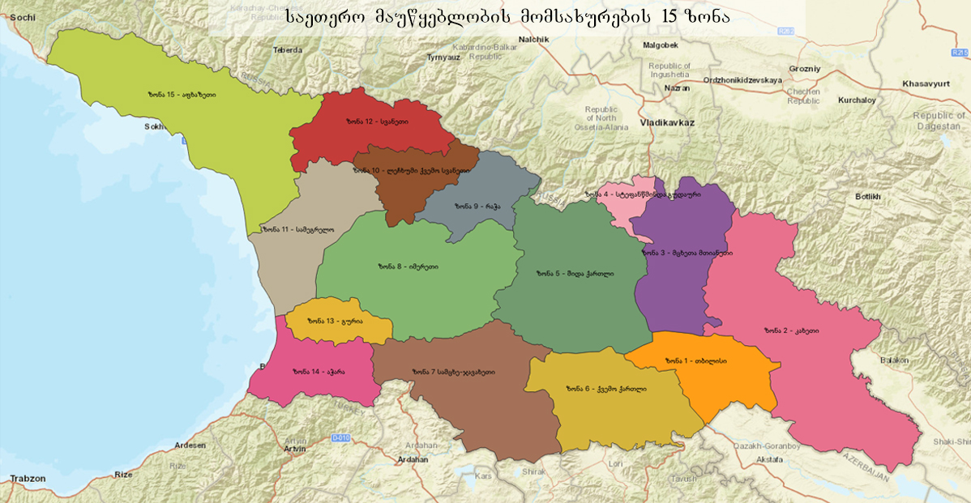
სამაუწყებლო ზონები

Slide 49
რაოდენობრივი (ზონური) დემოგრაფიული მაჩვენებლები - სქესი

Slide 50
რაოდენობრივი (ზონური) დემოგრაფიული მაჩვენებლები - ასაკი

Slide 51
რაოდენობრივი (ზონური) დემოგრაფიული მაჩვენებლები - ოჯახური მდგომარეობა

Slide 52
რაოდენობრივი (ზონური) დემოგრაფიული მაჩვენებლები - განათლება

Slide 53
რაოდენობრივი (ზონური) დემოგრაფიული მაჩვენებლები - დასაქმების სტატუსი

Slide 54
რაოდენობრივი (ზონური) დემოგრაფიული მაჩვენებლები - ოჯახის საშუალო დანახარჯი

Slide 55
რაოდენობრივი (ზონური) ძირითადი გადაადგილების საშუალება

Slide 56
რაოდენობრივი (ზონური) ტრანსპორტირებაში დახარჯული დრო

Slide 57
რაოდენობრივი (ზონური) რა ვითარებაში უსმენთ რადიოს

Slide 58
რაოდენობრივი (ზონური) რადიოს მოსმენისას გამოყენებული მოწყობილობები/საშუალებები

Slide 59
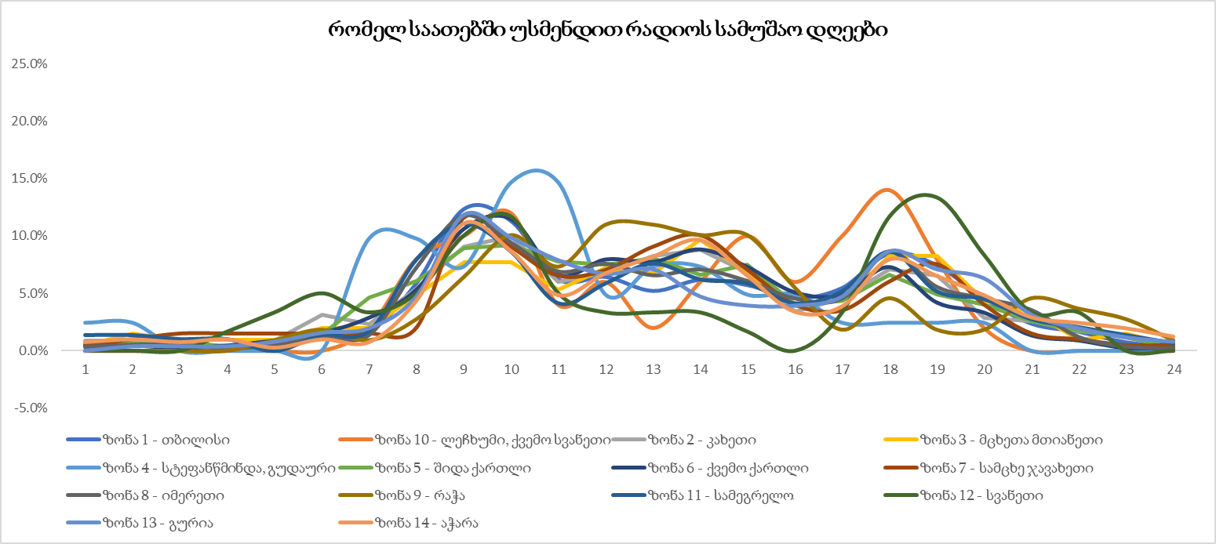
რაოდენობრივი (ზონური)

Slide 60
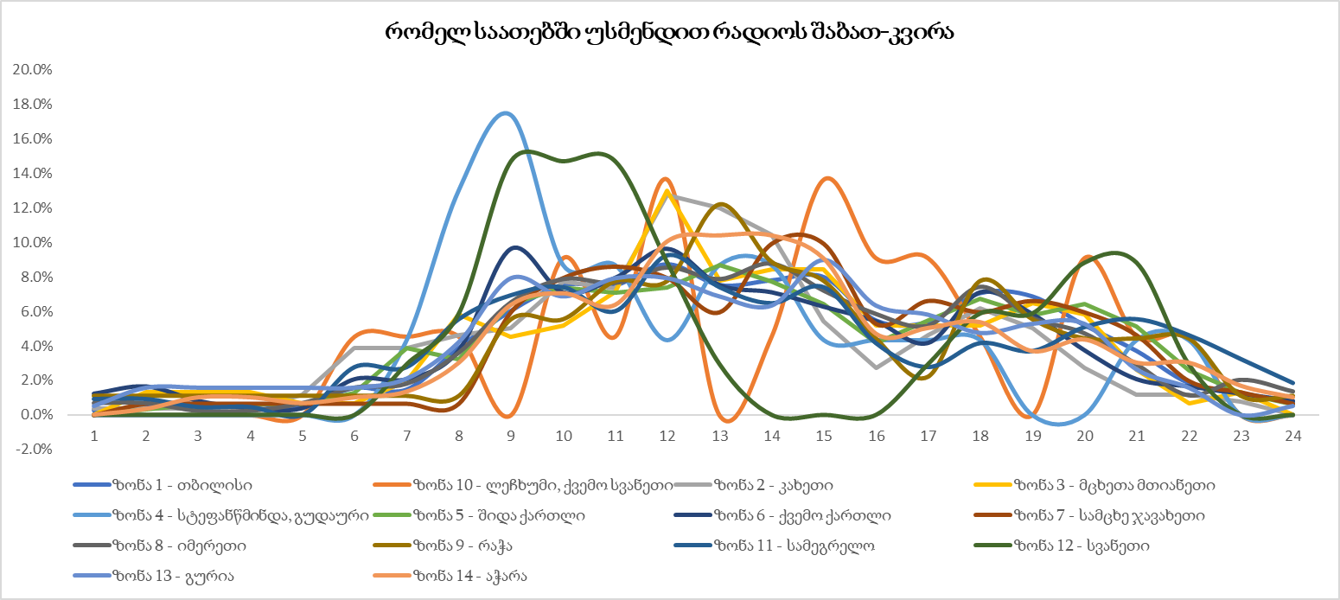
რაოდენობრივი (ზონური)

Slide 61
რაოდენობრივი (ზონური) რადიოს მოსმენის სიხშირე

Slide 62
რაოდენობრივი (ზონური) რადიოს მოსმენის სიხშირე 1 მოსმენის განმავლობაში

Slide 63
რაოდენობრივი (ზონური) რადიოს შერჩევის კრიტერიუმები

Slide 64
რაოდენობრივი (ზონური) სხვა საინფორმაციო წყაროების არჩევის ძირითადი კრიტერიუმები

Slide 65
რაოდენობრივი (ზონური) რა შინაარსის გადაცემებს უსმენთ?

Slide 66
რაოდენობრივი (ზონური) გადაცემების ფორმატი, რომელიც რესპონდენტების აზრით დეფიციტურია

Slide 67
რაოდენობრივი (ზონური) თემატიკა, რომელიც რესპონდენტების აზრით დეფიციტურია

Slide 68
რაოდენობრივი (ზონური) თემატიკა, რომელიც რესპონდენტების აზრით დეფიციტურია

Slide 69
რაოდენობრივი (ზონური) ძირითადი პრობლემები რადიო სივრცეში

Slide 70
რაოდენობრივი (ზონური) რადიო სადგურების დამატების საჭიროება

Slide 71
რაოდენობრივი (ზონური) მაუწყებლობის ფორმატი - საერთო რადიო არხებისთვის

Slide 72
რაოდენობრივი (ზონური) სპეციალიზირებული თემატიკის დამატების საჭიროება

Slide 73
რაოდენობრივი (ზონური) მუსიკის ჟანრები მოსმენის სიხშირის მიხედვით

Slide 74
მადლობა თანამშრომლობისთვის!
ბარათაშვილის #8
ტელ: +995 32 299 72 14
ფაქსი: +995 32 299 85 06
მეილი: ipm@ipm.ge
ვებ-გვერდი: www.ipm.ge

